Slide 1
서울미식주간
가이드 문서
임유정

Slide 2
목차
1 기존 사이트 분석
2 사이트 설계와 기획 의도
3 제작 기법
4 사이트 구현
5 향후 계획
6 QnA

Slide 3
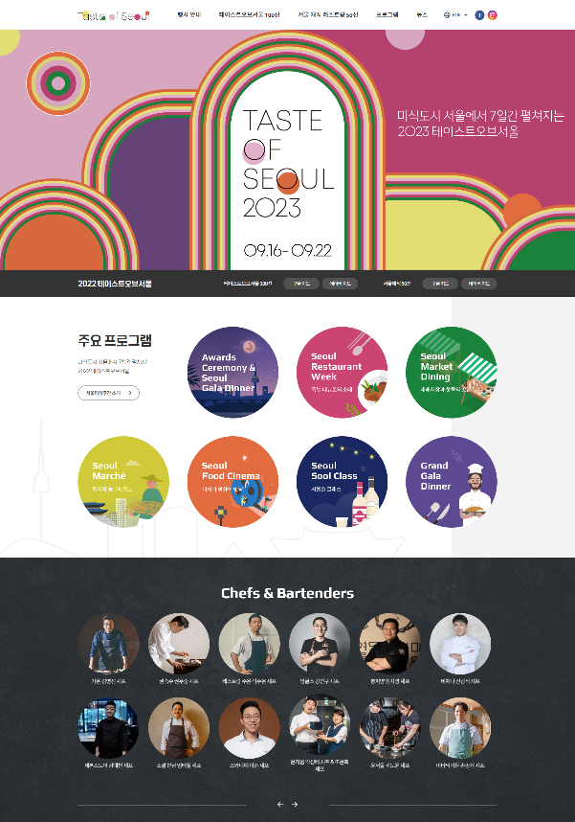

1
기존 사이트 분석
2022 서울미식주간
https://tasteofseoul.visitseoul.net
정보 전달에 목적을 둔 구조
이미지의 단순 나열로 구성
등장 액션이 없어 단조로운 느낌

Slide 4
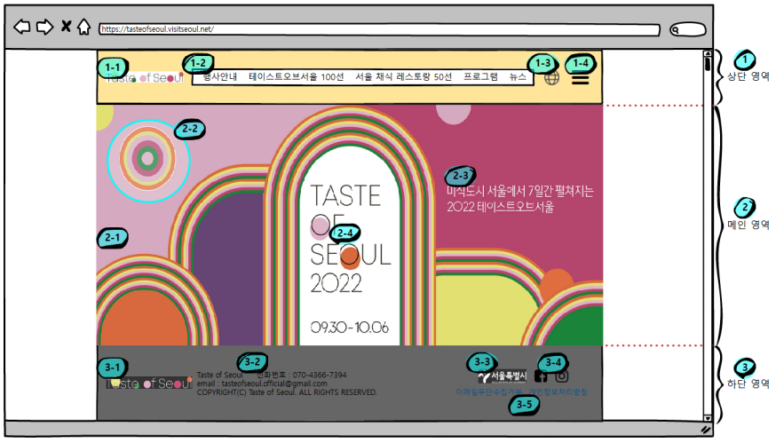
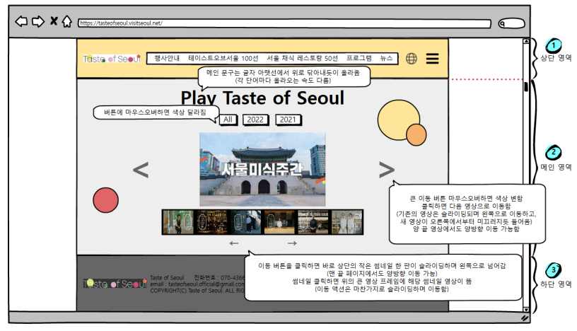
2
사이트 설계와 기획 의도
주요 포인트
원형 이미지를 주로 쓴 기존의 사이트 컨셉 차용
메인 페이지에 애니메이션 추가
한 화면에 나타나는 데이터 줄임
다양한 이벤트 액션 추가하여 단조로운 느낌 환기
Balsamiq tool을 이용하여 사이트 설계

Slide 5
2
사이트 설계와 기획 의도
주조색
폰트
Rajdhani 상,하단 로고
Julius Sans One 메인 페이지 문구
Noto Sans KR 한글 문자
#b5416e
#d7a7bf
Taste Of Seoul
#d8693e
Taste of seoul
#e2de73
#19833b
#654376

Slide 6
3
제작 기법
HTML
CSS
JS

Slide 7
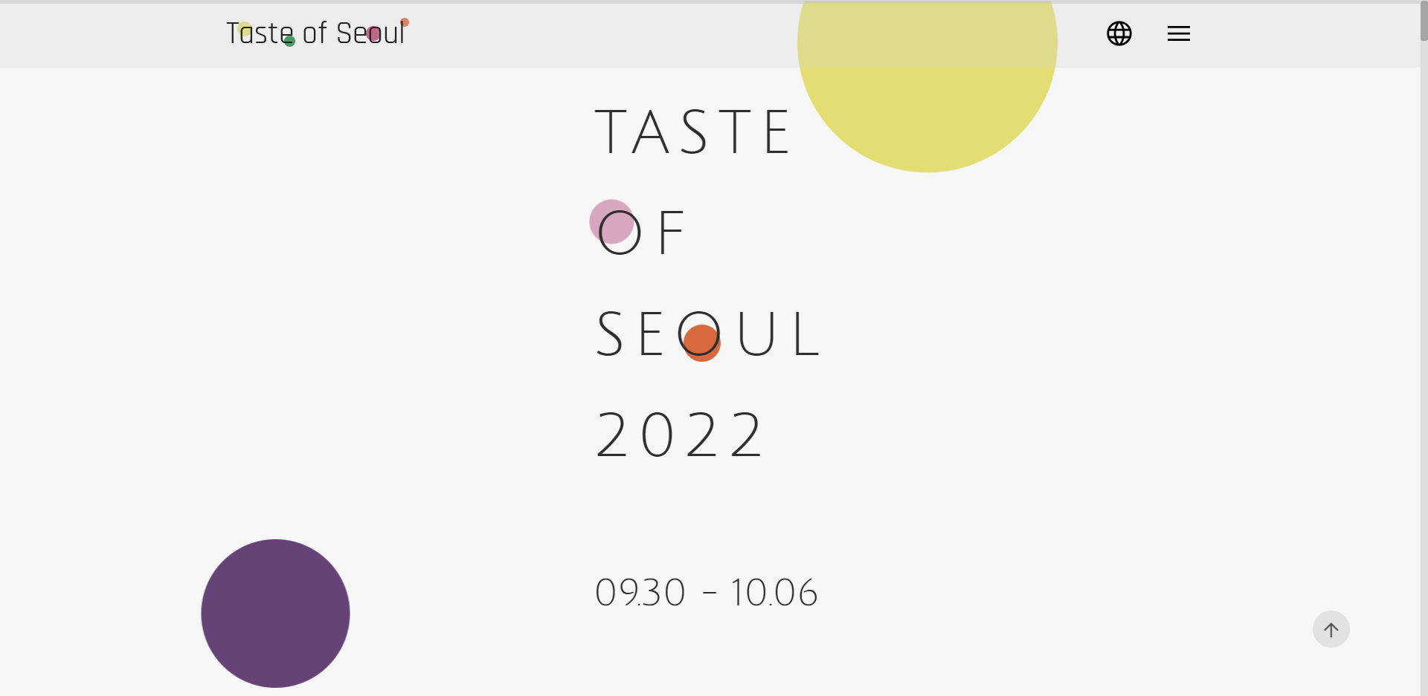
4
사이트 구현
DT 버전
상단 영역
메뉴 버튼
-메뉴 버튼 클릭시 오른쪽에서 사이트맵 화면 등장함
(사이트맵 화면에서는 현재 스크롤 위치에서 변경되지 않음)
메인 영역
회전하는 원형 이미지
-rotae로 중앙 회전을 만든 후 translate로 위치를 이동시켜서 주변을 도는 효과를 준 다음
반대 회전을 걸어서 대상을 세워두고 주변을 도는 효과를 만듦
사이트 메인 화면

Slide 8
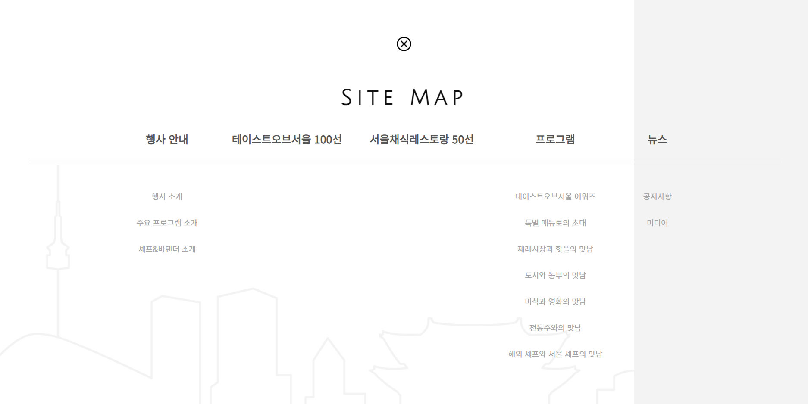
4
사이트 구현
DT 버전
사이트맵 영역
X버튼과 사이트맵, 상위 메뉴
-width값이 1100px이하로 리사이즈될 경우 배치 재조정
인디케이터바
-mouseleave 이벤트를 추가하여 마우스가 떠날 때 다시 숨겨지도록 변경함
사이트맵 화면

Slide 9

4
사이트 구현
DT 버전
주요 프로그램 섹션
프로그램 소개 이미지
-특정 스크롤 위치에 도달하면 일러스트 이미지가 제자리에서 등장하는 이벤트를 걸어줌
주요 프로그램 섹션

Slide 10
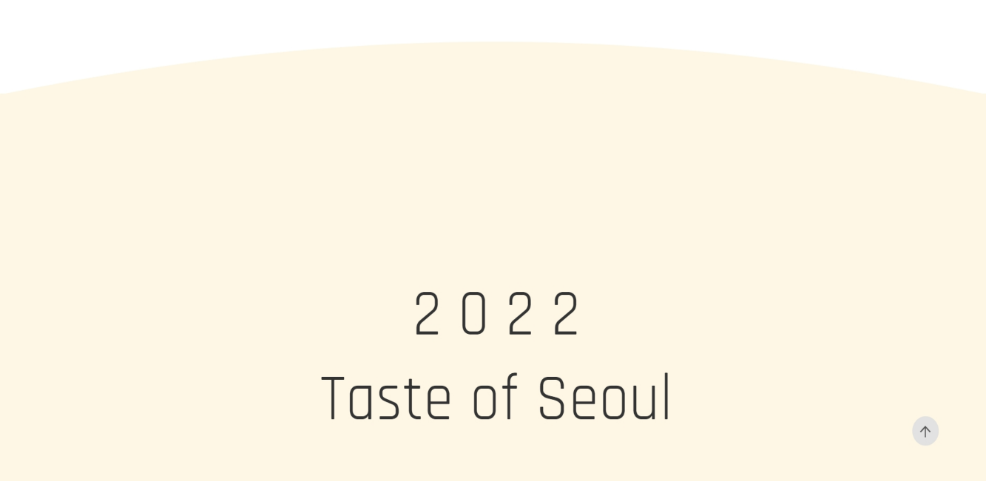

4
사이트 구현
DT 버전
Taste of Seoul 지도 섹션
Taste of Seoul 지도 섹션의 도입 부분
섹션 도입 부분 svg
-svg 겉박스의 top 위치값이 보이는 화면 하단에 도달하면 svg의 transform:scale값이 윈도우에 맞게 증감함
지도 리스트
-실제로 가로 이동할 박스에 position:sticky를 부여, 자식요소로 ul>li 슬라이드를 구성
-JS에서 getBoundingClientRect().top값의 수치와 일치시킴
Taste of Seoul 지도 섹션 가로 이동 시작 부분

Slide 11
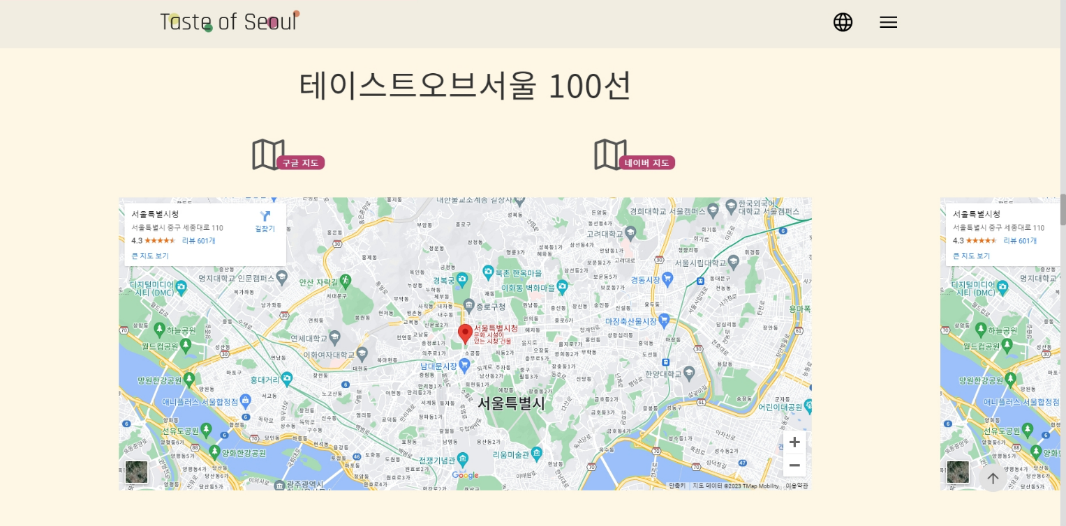
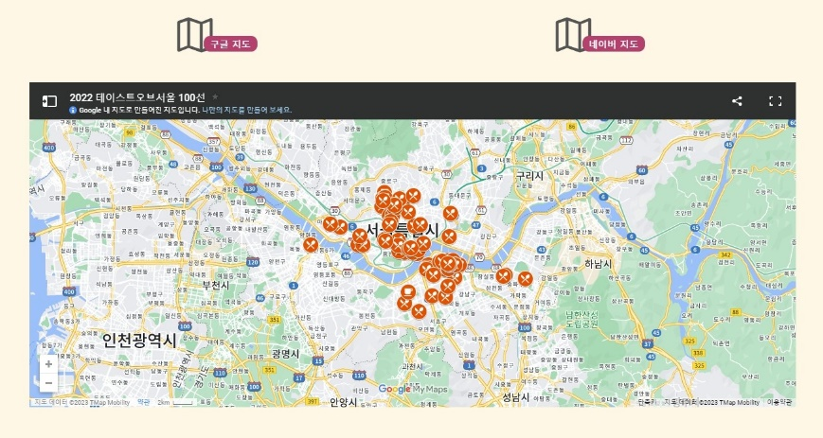
4
사이트 구현
DT 버전
이동 방향
스크롤 방향
Taste of Seoul 지도 섹션

Slide 12
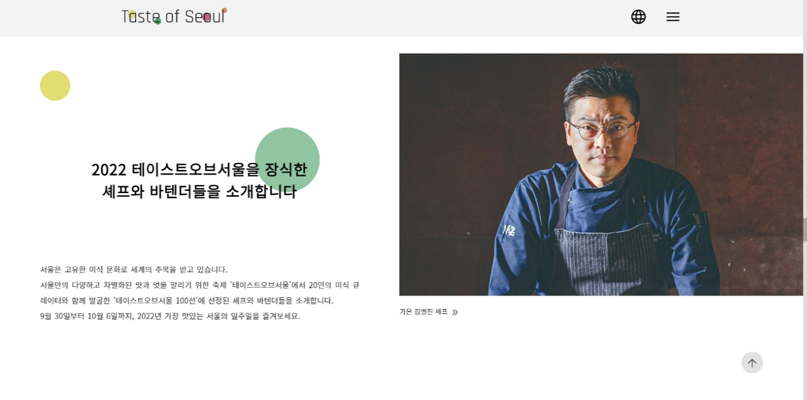
4
사이트 구현
DT 버전
셰프&바텐더 소개 섹션
왼쪽 단락
-왼쪽 단락 박스를 posifion:sticky를 써서 오른쪽 단락의 컨텐츠가 다 소개될 때까지 화면에 고정시켜놓음
오른쪽 단락
-윈도우의 특정 위치에 도달하면, translateX()로 왼쪽에 숨은 셰프 이미지가 등장하도록 이벤트를 걸어둠
셰프&바텐더 소개 목록
-이미지가 완전히 등장하기도 전에 마우스오버하면 more박스가 보이므로, 사용자정의 태그를 사용하여 이미지 등장 후 마우스오버 이벤트가 발생하도록 제어함
셰프&바텐더 소개 섹션
스크롤 방향

Slide 13
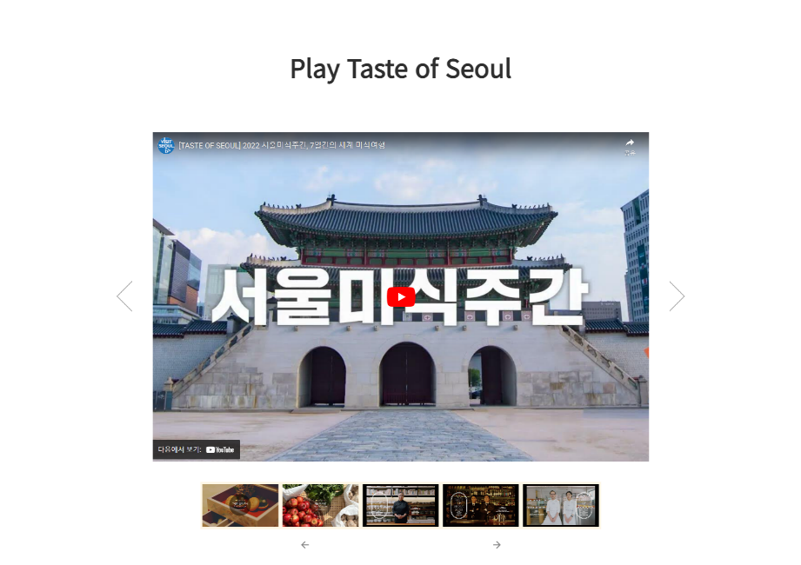
4
사이트 구현
DT 버전
동영상 섹션
메인 동영상 프레임
-비율 유지 박스로 만들어서 리사이즈되어도 비율이 유지되도록 만듦
메인 좌/우버튼
-각 버튼을 따로 변수로 저장, 각각 클릭이벤트를 걸어 전달변수를 가지고 들어가게 만듦
-파라미터값에 따라 if문으로 분기를 나눠서 제어함
(우버튼클릭시 동영상 번호 변수 증가, 좌버튼클릭시 동영상 번호 변수 감소)
-동영상 번호 변수의 한계값을 체크하여 초기화 기능 제작
동영상 섹션

Slide 14
4
사이트 구현
DT 버전
동영상 섹션
썸네일 리스트
-클릭된 썸네일 이미지에만 클래스 ‘on’을 부여해서 테두리를 바뀌게 만듦
(클래스 추가 전 모든 대상에서 클래스를 빼서 초기화 함)
썸네일 좌/우버튼
-숨겨둔 리스트들을 잘라내어 맨앞, 맨뒤 동영상 다음에 이어 붙임
-잠금 변수를 설정해서 리스트가 넘어가는 시간 동안은 클릭이 막히도록 설정
동영상 섹션

Slide 15
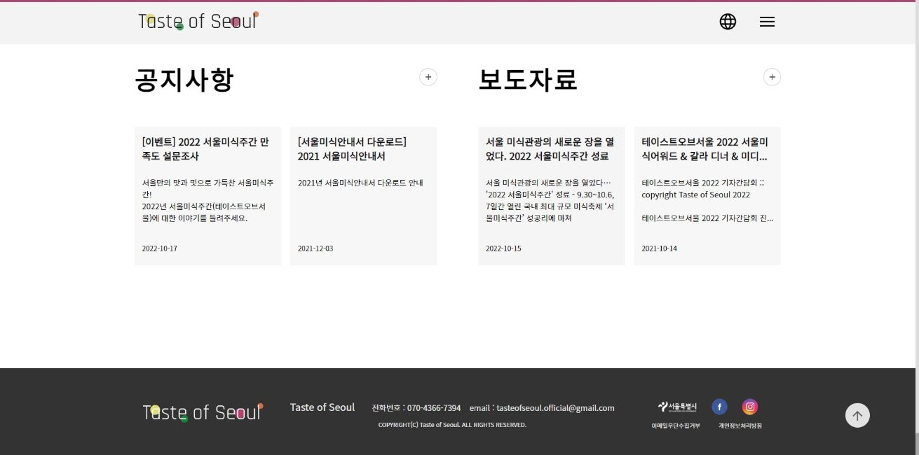
4
사이트 구현
DT 버전
공지사항, 보도자료 섹션
게시글 박스
-2줄 초과일 경우 자동 말줄임표시를 넣고 넘치는 부분은 overflow:hidden으로 숨김
상단의 인디케이터바
-윈도우를 따라다니며 현재 스크롤 위치값을 시각적으로 보여주기 위해 fixed인 상단 영역안에 넣음
-body의 scrollHeight값에서 window의 innerHeight값을 빼서 최대높이값을 구한 다음, window의 scrollY값을 나눠서 100을 곱해 비율 계산을 함
-계산한 비율에 따라서 인디케이터 바의 width값이 채워지게 하고 window에 스크롤 이벤트를 적용함
공지사항, 보도자료 섹션 & 하단 영역

Slide 16

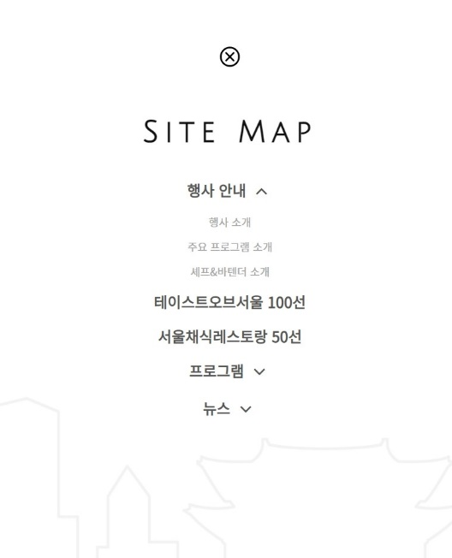
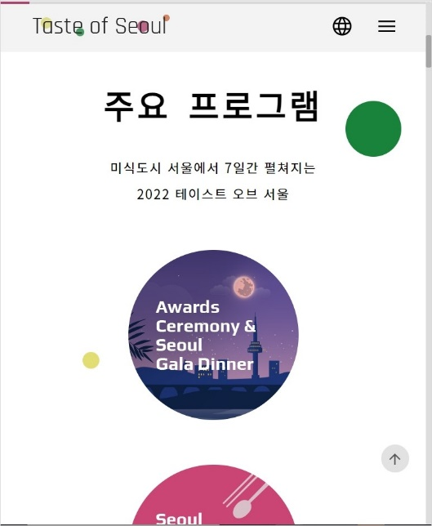
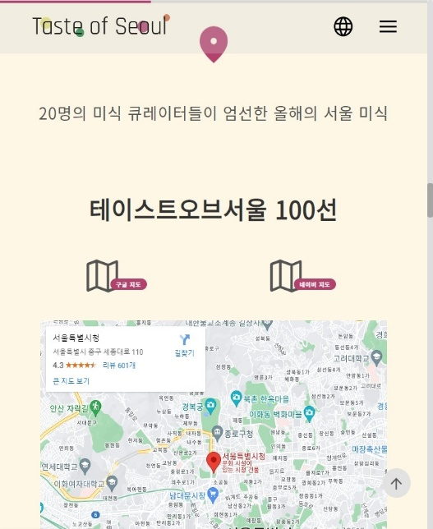
4
사이트 구현
모바일 버전

Slide 17
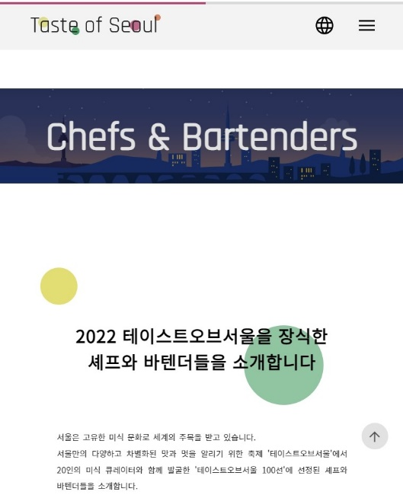
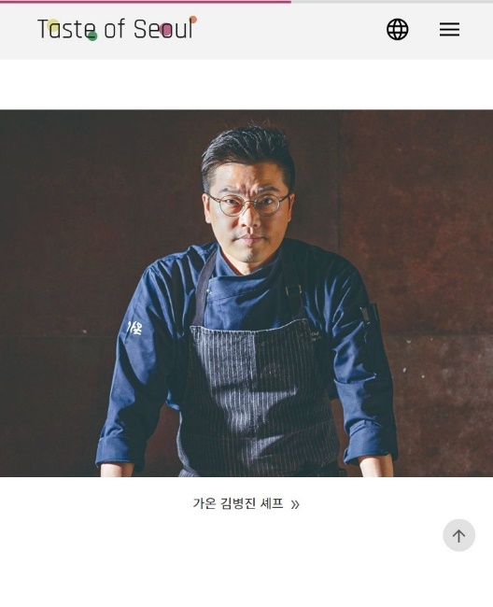
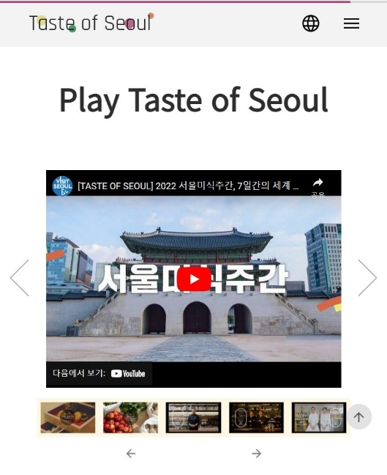
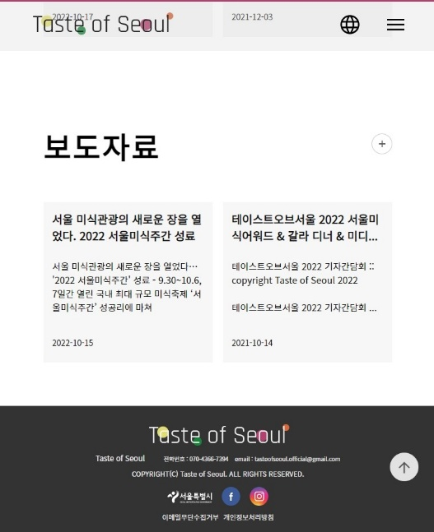
4
사이트 구현
모바일 버전

Slide 18
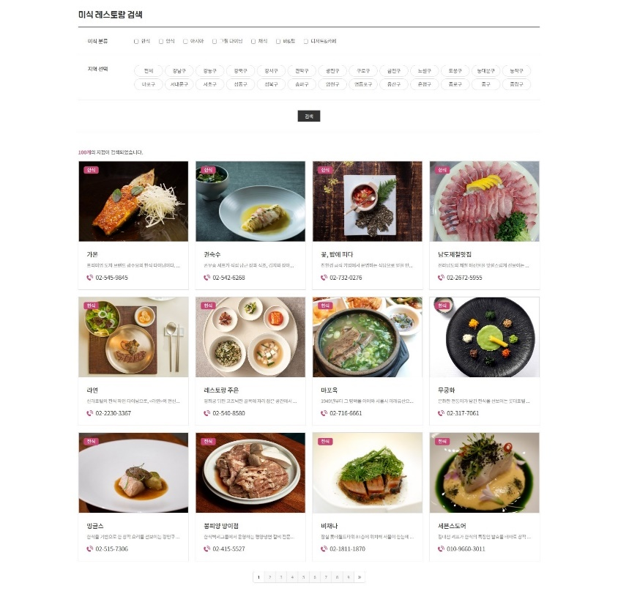
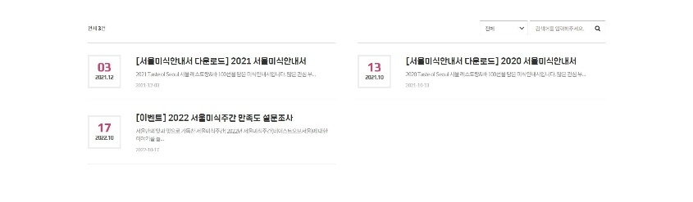
5
향후 계획
1 서브페이지 구현
2 데이터 바인딩
3 게시판 제작

Slide 19
6
QnA
QnA
감사합니다

